Slide 1
Тема лекции №5:
Базисные средства манипулирования реляционными данными

Slide 2
Модели организации БД.
Реляционные базы данных

Slide 3
Классификация БД по структуре организации данных
  Реляционные (табличные БД)
  Иерархические
  Сетевые
  Объектно-ориентированные

Slide 4
Типы структур БД
Реляционная
Иерархическая
Сетевая
Телефон | ФИО | Адрес
25-25-25 | Иванов | Кемерово
Фирмы
А
Б
В
391
752
391
102
391
Машина
Цвет
Номер
Хозяин
Завод

Slide 5
Иерархические базы данных
Иерархические базы данных графически могут быть представлены как перевернутое дерево, состоящее из объектов различных уровней.
Верхний уровень (корень дерева) занимает один объект, второй — объекты второго уровня и так далее.
Между объектами существуют связи, каждый объект может включать в себя несколько объектов более низкого уровня. Такие объекты находятся в отношении предка (объект, более близкий к корню) к потомку (объект более низкого уровня), при этом объект-предок может не иметь потомков или иметь их несколько, тогда как объект-потомок обязательно имеет только одного предка. Объекты, имеющие общего предка, называются близнецами.

Slide 6
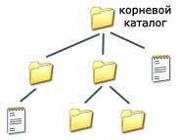
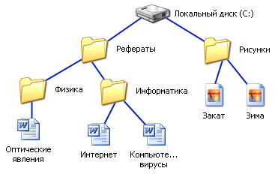
Иерархическая система Windows
«ПРЕДКИ»
Потомки
Близнецы

Slide 7
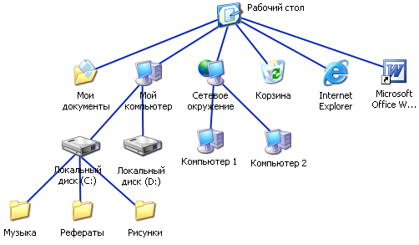
Иерархическая система Windows

Slide 8
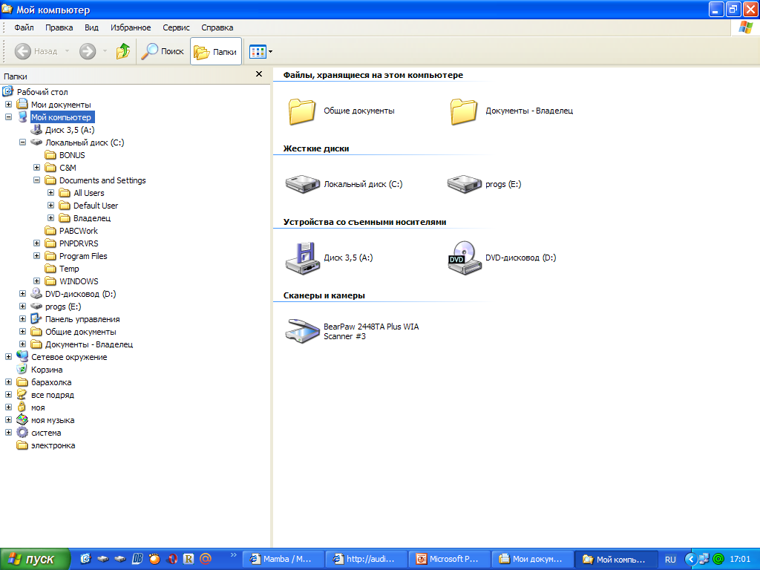
Реестр Windows

Slide 9
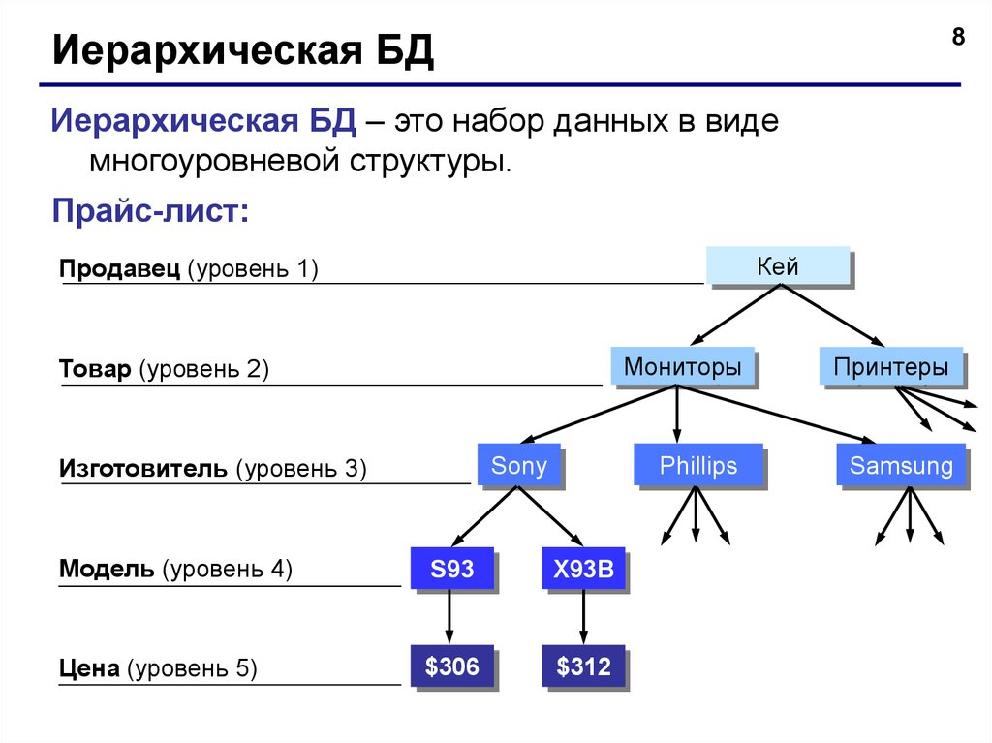

Slide 10
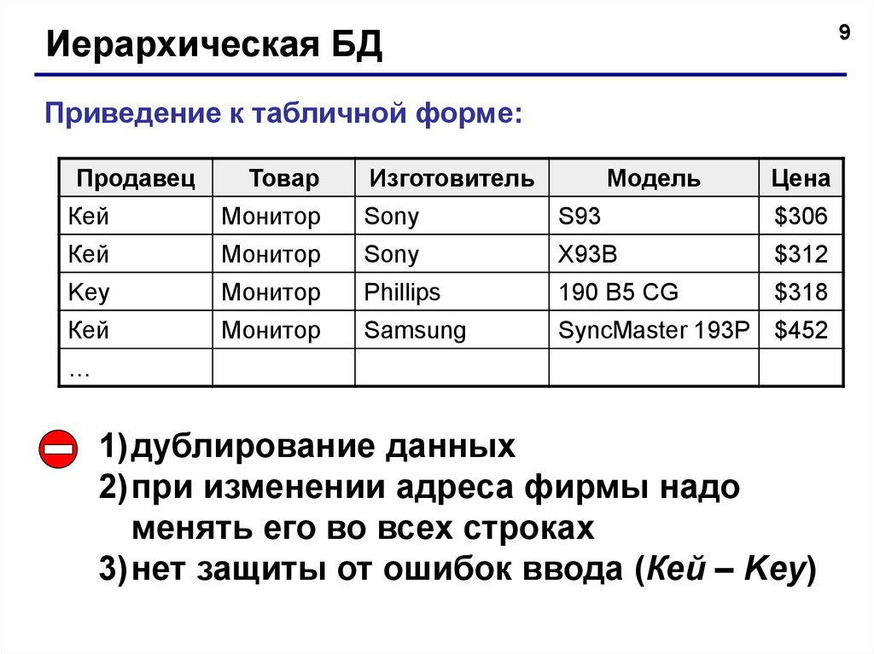

Slide 11
Сетевые БД
Сетевая база данных является обобщением иерархической за счет допущения объектов, имеющих более одного предка.
Вообще, на связи между объектами в сетевых моделях не накладывается никаких ограничений.
Сетевой базой данных фактически является Всемирная паутина глобальной компьютерной сети Интернет. Гиперссылки связывают между собой сотни миллионов документов в единую распределенную сетевую базу данных.

Slide 12
Всемирная паутина
Интернет в
России
Интернет в
США
Интернет в
Австралии
Интернет в
Канаде
Интернет в
Японии
Интернет в
Европе

Slide 13
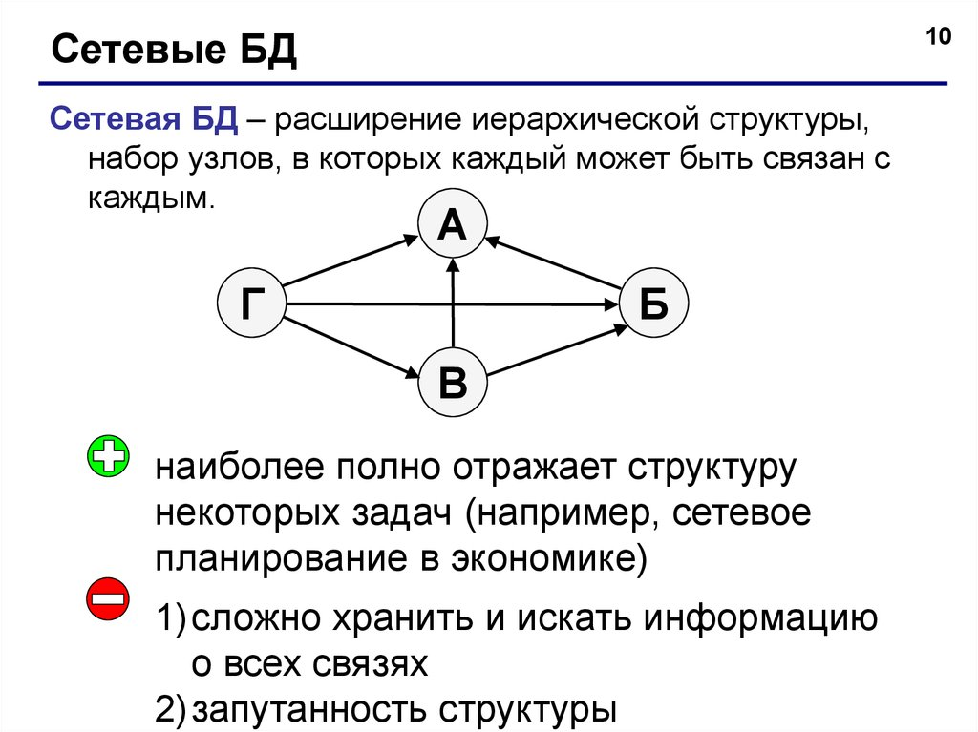

Slide 14
Объектно-ориентированные СУБД
Большинство ООСУБД представляют собой библиотеку, процедуры управления данными которой включаются в прикладную программу. Примеры реализации ООСУБД как выделенного сервера базы данных крайне редки.
Общепринятого определения "объектно-ориентированной модели данных" не существует. Есть "объектный" подход к логическому представлению данных и о различных объектно-ориентированных способах его реализации.

Slide 15
Объектно-ориентированные СУБД
Структура объектной модели описывается с помощью трех ключевых понятий:
инкапсуляция | - каждый объект обладает некоторым внутренним состоянием (хранит внутри себя запись данных), а также набором методов - процедур, с помощью которых (и только таким образом) можно получить доступ к данным, определяющим внутреннее состояние объекта, или изменить их. Таким образом, объекты можно рассматривать как самостоятельные сущности, отделенные от внешнего мира;
наследование | - подразумевает возможность создавать из классов объектов новые классы объекты, которые наследуют структуру и методы своих предков, добавляя к ним черты, отражающие их собственную индивидуальность. Наследование может быть простым (один предок) и множественным (несколько предков);
полиморфизм | - различные объекты могут по разному реагировать на одинаковые внешние события в зависимости от того, как реализованы их методы.

Slide 16
Объектно-ориентированные СУБД
Целостность данных
Для поддержания целостности объектно-ориентированный подход предлагает использовать следующие средства:
автоматическое поддержание отношений наследования возможность объявить некоторые поля данных и методы объекта как "скрытые", не видимые для других объектов; такие поля и методы используются только методами самого объекта создание процедур контроля целостности внутри объекта
Средства манипулирования данными
К сожалению, в объектно-ориентированном программировании отсутствуют общие средства манипулирования данными, такие как реляционная алгебра или реляционное счисление. Работа с данными ведется с помощью одного из объектно-ориентированных языков программирования общего назначения, обычно это языки C++, С# или Java.

Slide 17
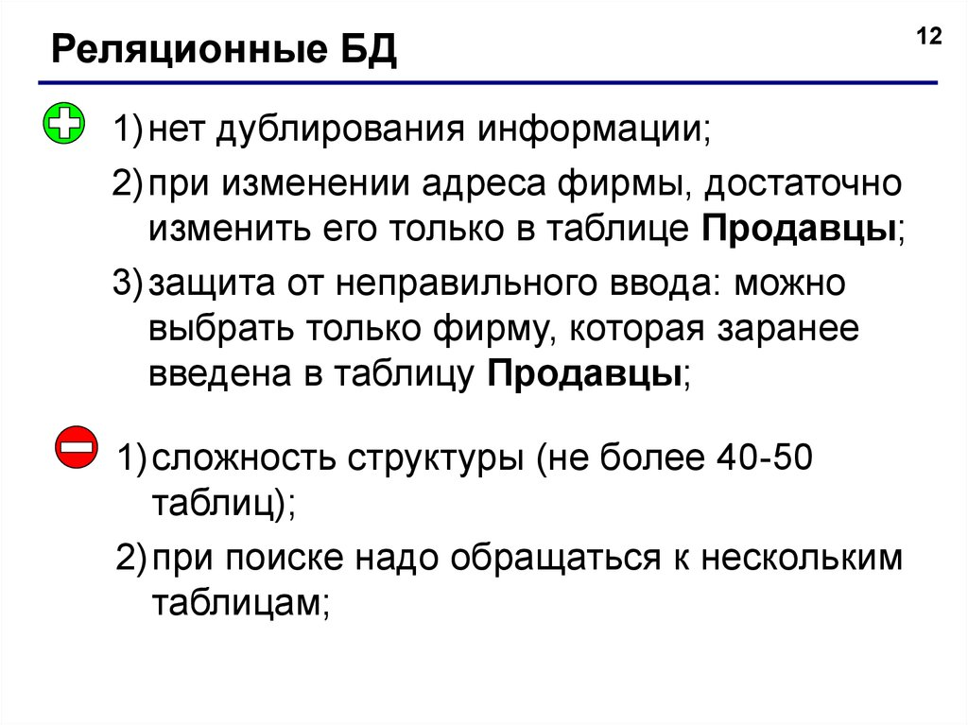

Slide 18
Реляционные БД – имеют табличную форму организации.
Строка таблицы - запись
Столбец таблицы – поле.
Поле 1
Поле 2
Поле 3
Поле 4
Запись 1
Имя поля 1 | Имя поля 2 | Имя поля 3 | Имя поля 4
Запись 2
Запись 3

Slide 19
Реляционная БД
Поле 1
Поле 2
Поле 3
Поле 4
Поле 5
Дни | Темпера тура | Влаж ность | Осадки | Давле ние
15.03 | -3,5 | 67 | Снег | 746
16.03 | 0 | 62 | Без осад ков | 750
Запись 1
Запись 2
имена полей: ДЕНЬ, ТЕМПЕРАТУРА, ВЛАЖНОСТЬ,
ОСАДКИ, ДАВЛЕНИЕ.

Slide 20
В реляционных БД:
ОБЪЕКТ (сущность)
ИНФОРМАЦИЯ ОБ ОБЪЕКТЕ
ХАРАКТЕРИСТИКА СВОЙСТВО(атрибут) ОБЪЕКТА
ТАБЛИЦА
ЗАПИСЬ
ПОЛЕ

Slide 21
Запись базы данных
Строки таблицы являются записями об объекте; эти записи разбиты на поля столбцами таблицы, поэтому каждая запись представляет собой набор значений, содержащихся в полях.
Запись базы данных - это строка таблицы, содержащая набор значений свойств, размещенный в полях базы данных.

Slide 22
Поле базы данных
Столбцы такой таблицы называют полями; каждое поле характеризуется своим именем (именем соответствующего свойства) и типом данных, представляющих значения данного свойства.
Поле базы данных - это столбец таблицы, содержащий значения определенного свойства

Slide 23
Тип поля определяет множество значений, которые может принимать данное поле в различных записях.

Slide 24
Поле каждого типа имеет свой набор свойств. Наиболее важными свойствами полей являются:
размер поля — определяет максимальную длину текстового или числового поля;
формат поля — устанавливает формат данных;
обязательное поле — указывает на то, что данное поле обязательно надо заполнить.

Slide 25
Ключевое поле
Каждая таблица должна содержать, по крайней мере, одно ключевое поле, содержимое которого уникально для каждой записи в этой таблице. Ключевое поле позволяет однозначно идентифицировать каждую запись в таблице.
Ключевое поле - это поле, значение которого однозначно определяет запись в таблице.
В качестве ключевого поля чаще всего используют поле, содержащее тип данных счетчик. Однако иногда удобнее в качестве ключевого поля таблицы использовать другие поля: код товара, инвентарный номер и т. п.

Slide 26
Ключ – поле (или совокупность полей), значение которой не повторяется.
В примере: ключ – это день (дата)
Дни | Темпера тура | Влаж ность | Осадки | Давле ние
15.03 | -3,5 | 67 | Снег | 746
16.03 | 0 | 62 | Без осад- ков | 750

